Slide 1
Epidemia COVID-19
Monitoraggio del rischio
24 giugno 2022
Silvio Brusaferro
Istituto Superiore di Sanità

Slide 2
Situazione epidemiologica in Italia

Slide 3
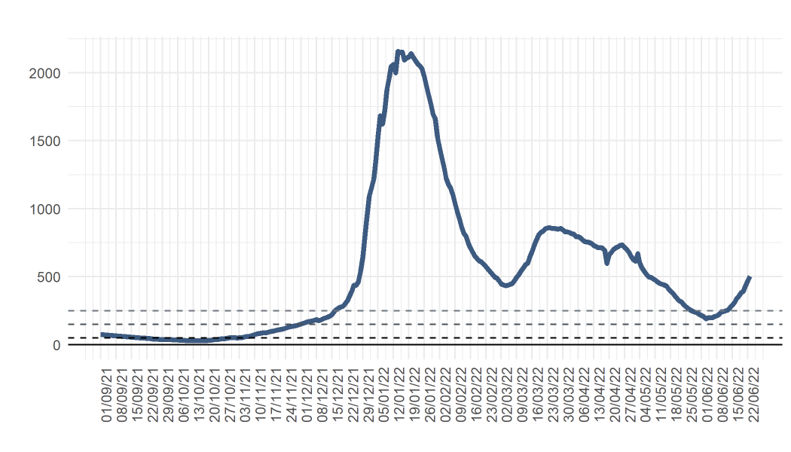
Casi notificati al sistema di Sorveglianza integrata COVID-19 in Italia
504
Incidenza 7gg/100 000 pop- Periodo di riferimento
17 – 23 giugno
Data di ultimo aggiornamento: 22 giugno 2022

Slide 4
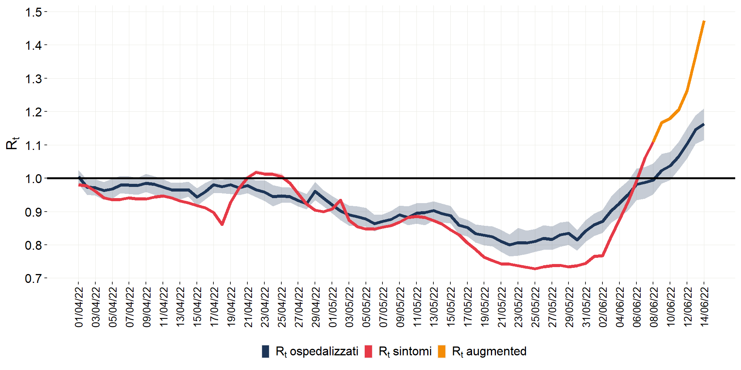
Stima nazionale dell’Rt sintomi (8/6), Rt ospedalizzazioni (14/6) e Rt «augmented» (16/6) calcolati con dati al 22/6/2022
Augmented: 1,47 (IC95%: 1,47-1,47) al 14 giugno 2022
Ospedalizzazioni: 1,16 (IC95%: 1,11-1,21) al 14 giugno 2022
Sintomi: 1,11 (IC95%: 1,1-1,12) al 8 giugno 2022
Data di ultimo aggiornamento: 22 giugno 2022

Slide 5
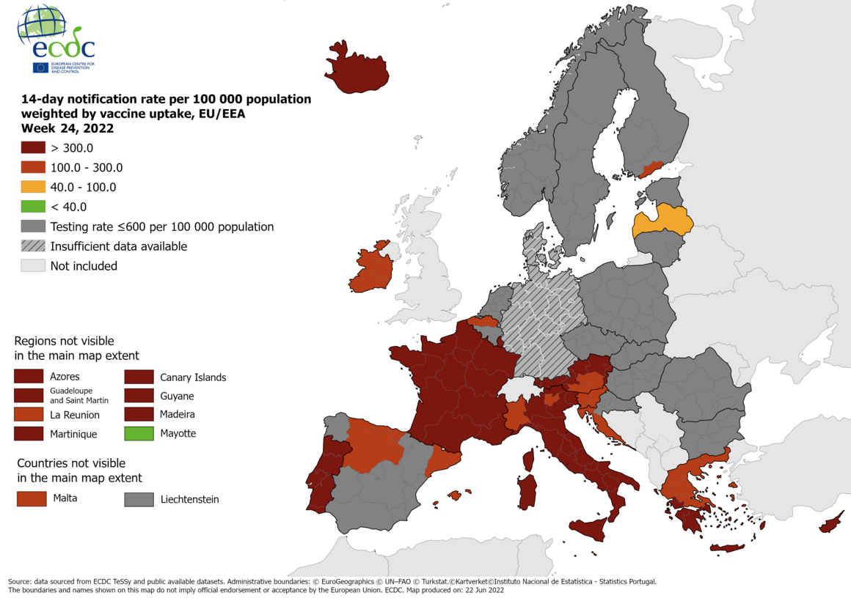
Casi notificati al Centro Europeo per la Prevenzione ed il Controllo delle Malattie (ECDC)
La situazione italiana riflette l’epidemiologia di altri paesi UE/SEE
https://www.ecdc.europa.eu/en/covid-19/situation-updates/weekly-maps-coordinated-restriction-free-movement

Slide 6
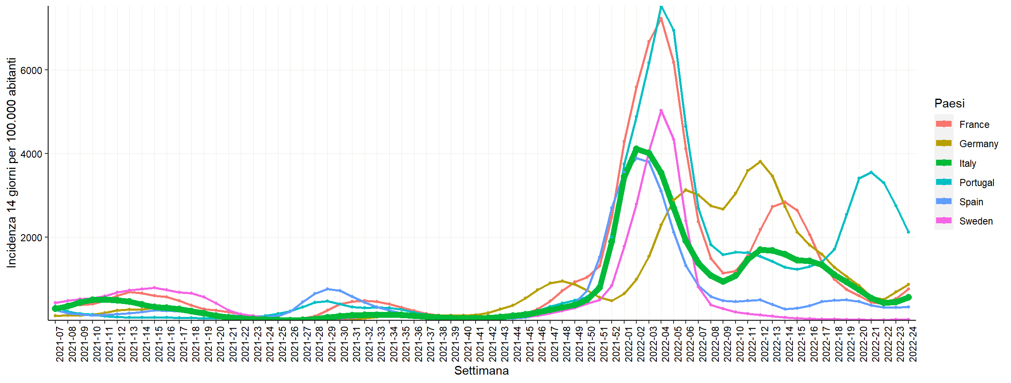
Andamento incidenza (14 gg) in alcuni tutti i paesi europei (ECDC) fino al 23 giugno 2022
Data di ultimo aggiornamento: 23 giugno 2022

Slide 7
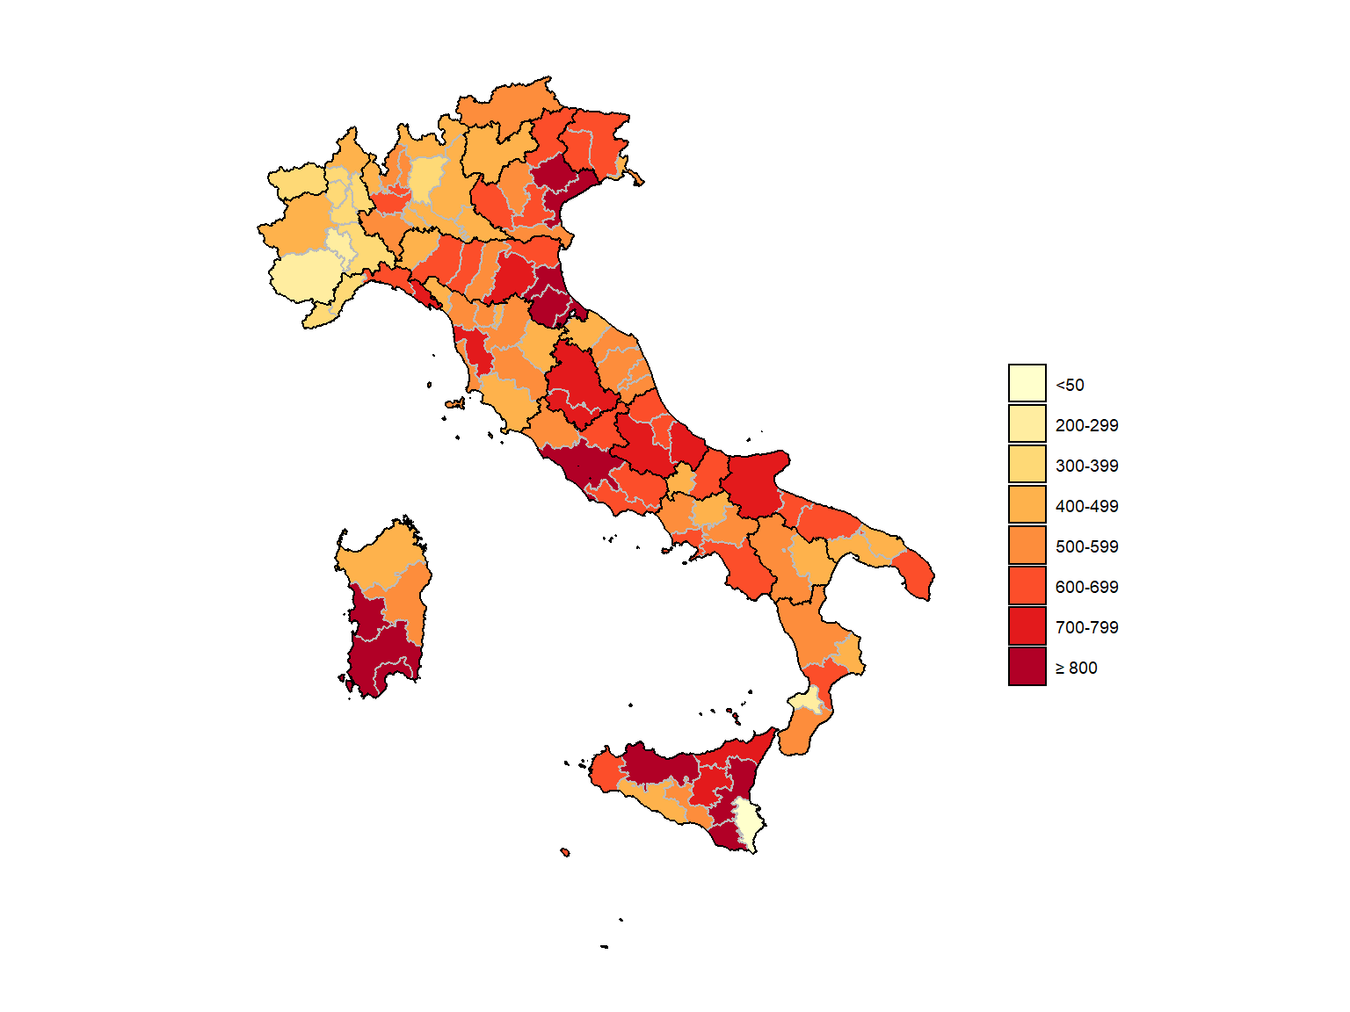
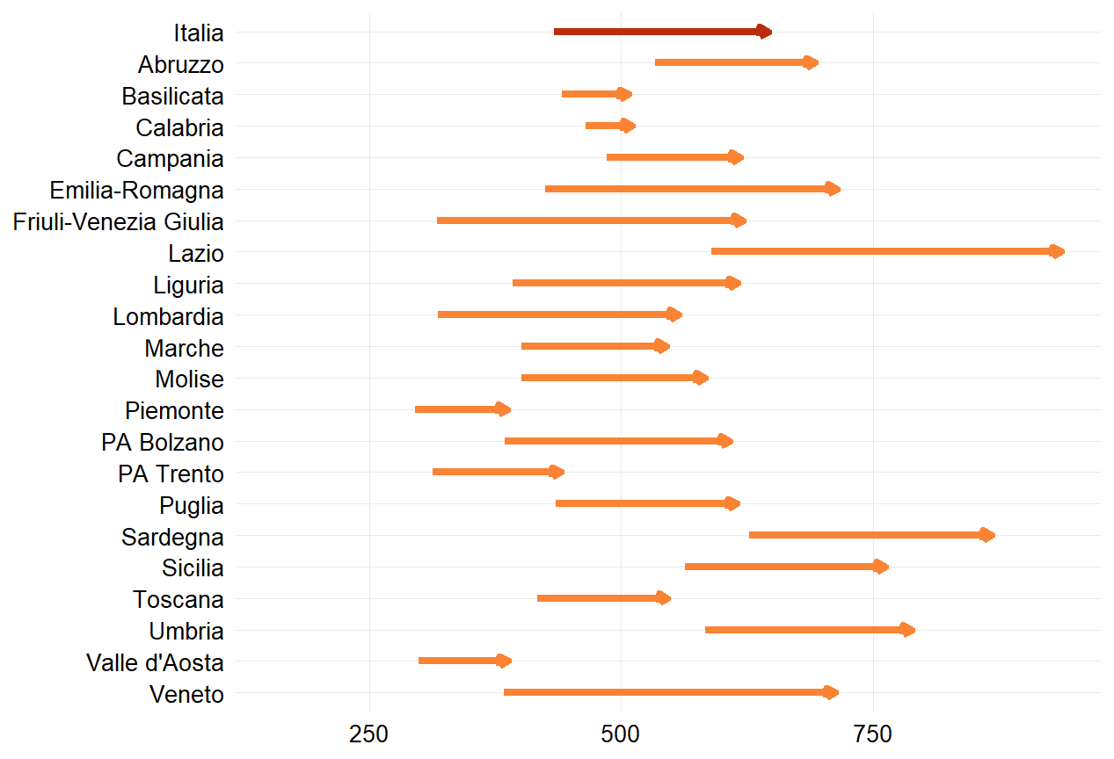
Aumentano i casi in tutte le Regioni/PPAA, nuovi casi presenti su tutto il territorio nazionale negli ultimi 14 giorni
CONFRONTO TRA IL NUMERO CASI DI COVID-19 (PER 100.000 AB) DIAGNOSTICATI IN ITALIA
PER REGIONE/PA NEL PERIODO 6-19/6/2022 E 23/5-5/6/2022
incidenza per 100.000 casi di COVID-19 diagnosticati in Italia per provincia domicilio/residenza
Data di ultimo aggiornamento: 22 giugno 2022

Slide 8
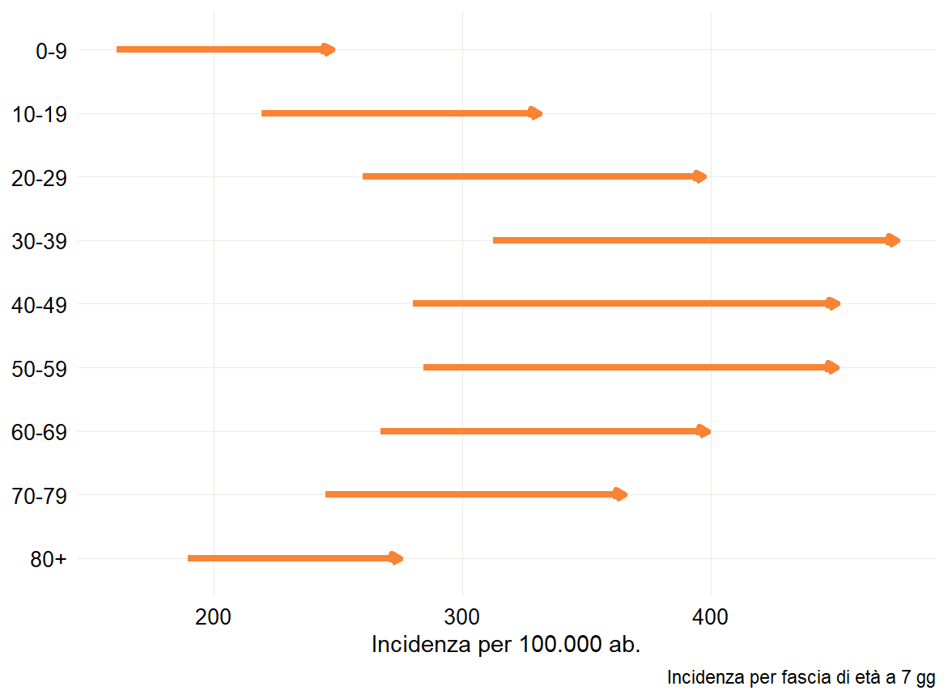
Casi in aumento in tutte le fasce d’età negli ultimi 7gg
CONFRONTO TRA IL NUMERO CASI DI COVID-19 (PER 100.000 AB) DIAGNOSTICATI IN ITALIA PER FASCIA D’ETA’ NEL PERIODO 13-19/6/2022 E 6-12/6/2022
Data di ultimo aggiornamento: 22 giugno 2022

Slide 9
Indicatori decisionali come da Decreto Legge del 18 maggio 2021 n.65 articolo 13 - Aggiornamento del 23 giugno 2022
Regione | Incidenza 7gg/100 000 pop- Periodo di riferimento 03-09 giugno 2022 | Incidenza 7gg/100 000 pop- Periodo di riferimento 10-16 giugno 2022 | Incidenza 7gg/100 000 pop- Periodo di riferimento 17-23 giugno 2022 | % OCCUPAZIONE PL AREA MEDICA DA PAZIENTI COVID al 23/06/2022 | % OCCUPAZIONE PL TERAPIA INTENSIVA DA PAZIENTI COVID (DL 23 Luglio 2021 n.105) al 23/06/2022
Abruzzo | 235,5 | 330,9 | 533,1 | 7,7% | 1,7%
Basilicata | 207,6 | 251,5 | 431,7 | 11,6% | 0,0%
Calabria | 207,3 | 238,2 | 372,9 | 14,7% | 3,7%
Campania | 212,3 | 300,3 | 495,0 | 8,7% | 2,6%
Emilia Romagna | 259,9 | 334,3 | 512,0 | 8,6% | 3,1%
Friuli Venezia Giulia | 182,7 | 323,9 | 552,4 | 10,1% | 3,4%
Lazio | 290,9 | 406,7 | 672,7 | 8,6% | 4,2%
Liguria | 209,0 | 295,9 | 466,0 | 9,6% | 1,3%
Lombardia | 175,2 | 262,5 | 443,4 | 6,6% | 1,0%
Marche | 205,1 | 275,1 | 439,6 | 8,1% | 1,3%
Molise | 191,9 | 274,1 | 451,6 | 7,4% | 5,1%
PA di Bolzano | 207,0 | 306,3 | 464,0 | 10,0% | 1,0%
PA di Trento | 145,9 | 213,6 | 350,1 | 6,2% | 0,0%
Piemonte | 159,8 | 218,8 | 313,9 | 3,7% | 1,6%
Puglia | 208,1 | 297,3 | 492,9 | 7,8% | 1,9%
Sardegna | 308,3 | 448,6 | 680,7 | 6,5% | 3,9%
Sicilia | 298,4 | 388,3 | 563,2 | 17,6% | 3,0%
Toscana | 192,9 | 260,3 | 447,2 | 5,7% | 1,6%
Umbria | 292,2 | 370,8 | 560,9 | 17,7% | 0,8%
Valle d'Aosta | 138,6 | 193,0 | 280,5 | 12,9% | 0,0%
Veneto | 219,8 | 339,0 | 623,0 | 5,3% | 1,1%
ITALIA | 222 | 310 | 504 | 7,9% | 2,2%
* La Regione Sicilia ha dichiarato che n. 1.253 casi confermati comunicati nella settimana 22-12 maggio 2022 sono relativi a giorni precedenti alla settimana di riferimento e dunque non sono stati compresi nel calcolo dell’incidenza settimanale.
Fonte dati: Ministero della Salute / Protezione Civile

Slide 10
Occupazione dei posti letto (attivi e attivabili ai sensi del DL 105 del 23 luglio 2021) in terapia intensiva e in area medica al 23/06/2022
TERAPIA INTENSIVA
Il tasso di occupazione a livello nazionale è in leggero aumento a 2,2% (1,9% settimana precedente). Il numero di persone ricoverate in queste aree è in aumento da 192 (16/06/2022) a 216 (23/06/2022)
AREA MEDICA
Il tasso di occupazione a livello nazionale è in aumento al 7,9% (6,7% settimana precedente). Il numero di persone ricoverate’ in queste aree è in aumento da 4.303 (16/06/2022) a 4.947 (23/06/2022)

Slide 11
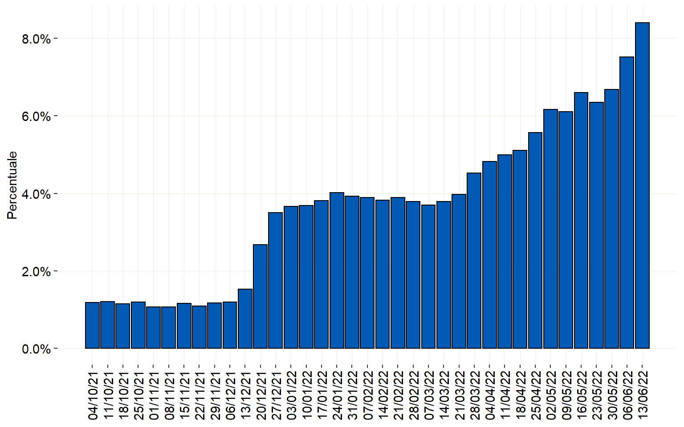
Distribuzione percentuale settimanale dei casi di REINFEZIONE da SARS-CoV-2 sul totale dei casi diagnosticati per data di prelievo/diagnosi a partire da Ottobre 2021
*La linea nera tratteggiata al 06/12/2022 rappresenta all’incirca la data di inizio circolazione della variante Omicron in Italia
Data di ultimo aggiornamento: 22 giugno 2022

Slide 12
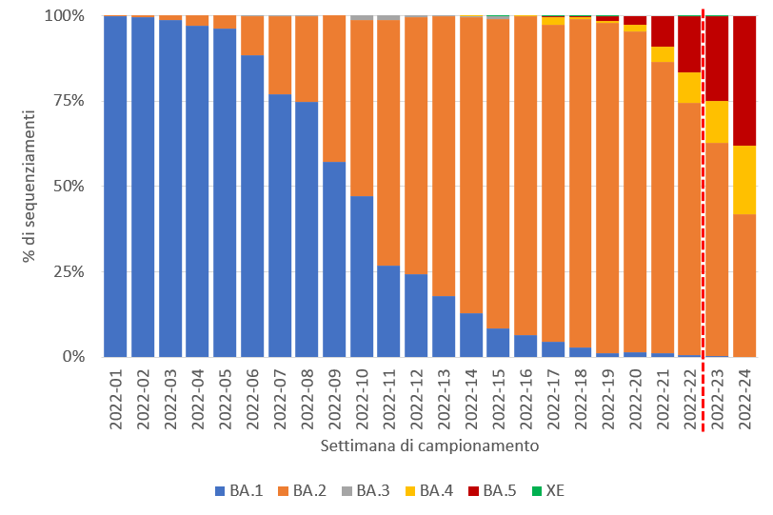
Distribuzione percentuale settimanale dei lignaggi Omicron depositati, Italia
(Fonte: I-Co-Gen, settimane 1-24/2022, dati aggiornati al 23 giugno 2022)
Considerando la totalità dei sequenziamenti genomici di buona qualità depositati in piattaforma nelle settimane 22, 23 e 24-2022, la proporzione di BA.4 (classificazione Pangolin) è risultata pari a 8,9%, 11,4% e 18,2%, rispettivamente. La proporzione di BA.5 è risultata pari a 16,2% (settimana 22), 23,1% (settimana 23) e 34,4% (settimana 24).
Sistema di classificazione Pangolin
Il dato relativo alle ultime due settimane (box grigio) è da considerarsi non ancora consolidato
Ciascun lignaggio risulta inclusivo dei relativi sotto-lignaggi identificati
www.iss.it/malattie-infettive

Slide 13
Vaccinazioni somministrate al 22/6/2022
https://github.com/italia/covid19-opendata-vaccini

Slide 14
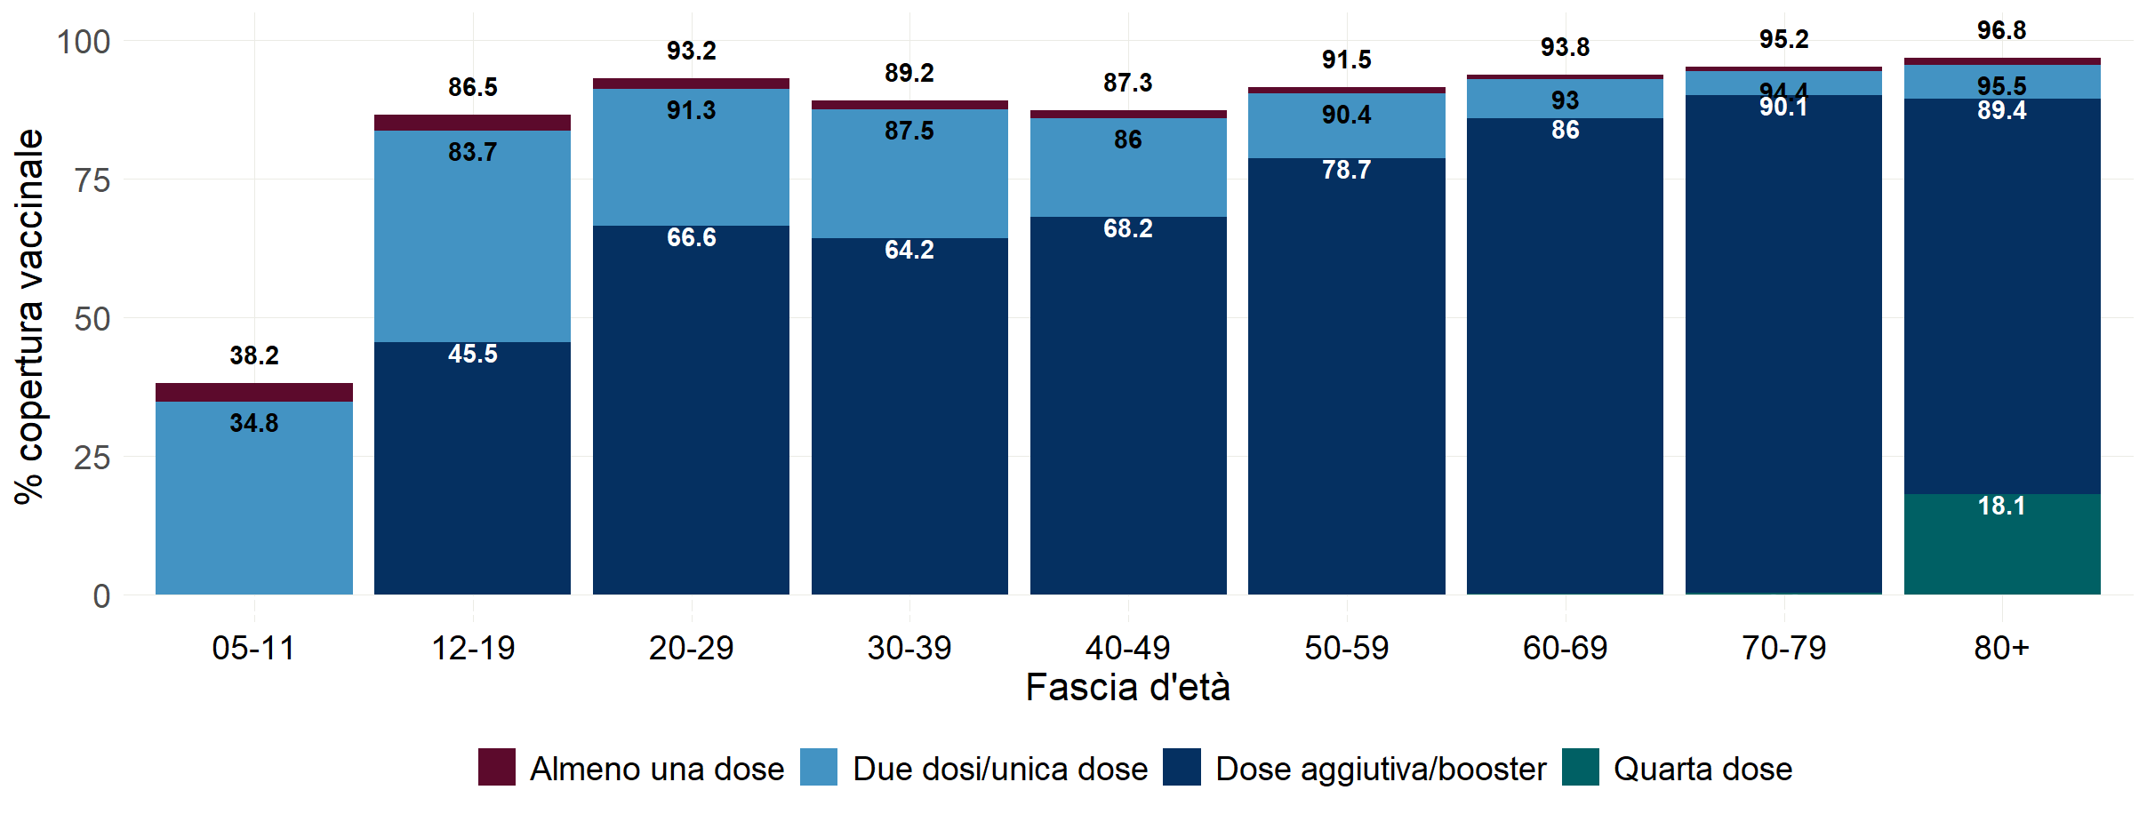
Percentuale copertura vaccinale per classe d’età
5+ vaccinati con una dose: 1,5%
5+ vaccinati con ciclo completo: 86,6%
5+ vaccinati con dose booster/aggiuntiva: 69,5%
Si evidenzia che la popolazione su cui si basano queste analisi è in continua revisione e per questo questi dati possono subire alcune variazioni
Soggetti non vaccinati
2.260.453
624.009
407.178
732.783
1.114.770
812.639
466.819
288.779
144.401
Data di ultimo aggiornamento: 22 giugno 2022

Slide 15
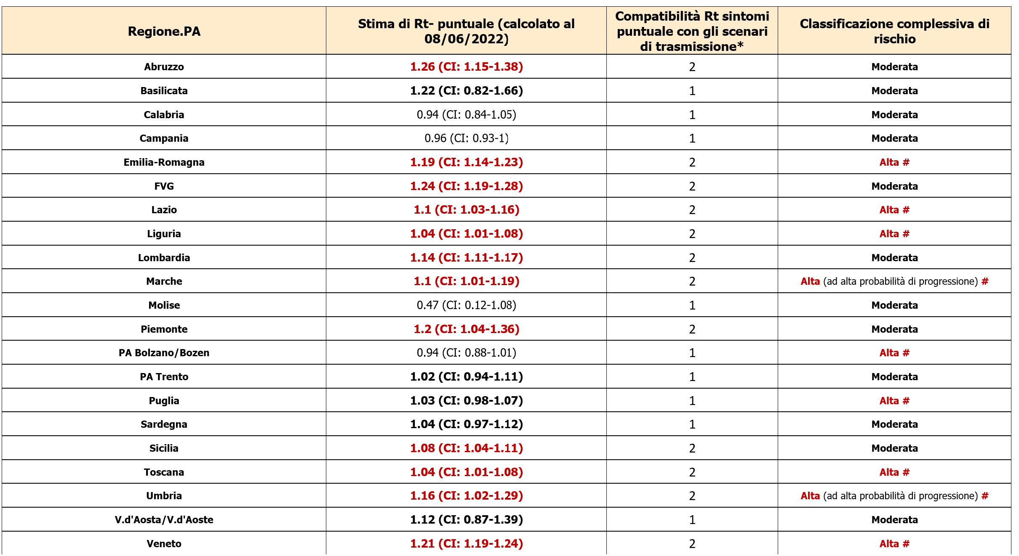
Analisi del rischio e scenario per Regione/PA
PA: Provincia Autonoma; gg: giorni;
*ai sensi del documento “Prevenzione e risposta a COVID-19: evoluzione della strategia e pianificazione nella fase di transizione per il periodo autunno-invernale

Slide 16
Headline della Cabina di Regia (24 giugno 2022)
Nonostante il periodo estivo in cui molte attività si svolgono all’aperto, si rileva un diffuso peggioramento del rischio epidemico. Si è completata la transizione ad una fase epidemica acuta caratterizzata da un forte aumento dell’incidenza, da una trasmissibilità al di sopra della soglia epidemica e da un aumento, al momento contenuto, nei tassi di occupazione dei posti letto in area medica e terapia intensiva.
In questa fase si ribadisce la necessità di continuare a rispettare le misure comportamentali individuali e collettive previste/raccomandate, l’uso della mascherina, aereazione dei locali, igiene delle mani e ponendo attenzione alle situazioni di assembramento.
L’elevata copertura vaccinale, il completamento dei cicli di vaccinazione ed il mantenimento di una elevata risposta immunitaria attraverso la dose di richiamo, con particolare riguardo alle categorie indicate dalle disposizioni ministeriali, rappresentano strumenti necessari a mitigare l’impatto clinico dell’epidemia.

Slide 17
grazie

